Slide 1
Решение треугольников. Измерительные
работы
на местности.

Slide 2
ОПРЕДЕЛИТЕ истинность утверждений:
В треугольнике против угла в 150º лежит большая сторона.
В равностороннем треугольнике внутренние углы равны между собой и каждый равен 60º.
Существует треугольник со сторонами 2 см, 7 см, 3 см.
Прямоугольный равнобедренный треугольник имеет равные катеты.
Косинус прямого угла равен 1.
Если острый угол прямоугольного треугольника равен 60º, то прилежащий к нему катет равен половине гипотенузы.
Существует треугольник с двумя тупыми углами.
В прямоугольном треугольнике сумма острых углов равна 90º.
Зная все углы треугольника, можно решить треугольник.

Slide 3
НАЙДИТЕ ОШИБКУ:

Slide 4
Измерительные работы на местности. Основные задачи:
измерение высоты предмета
измерение расстояния до недоступной точки

Slide 5
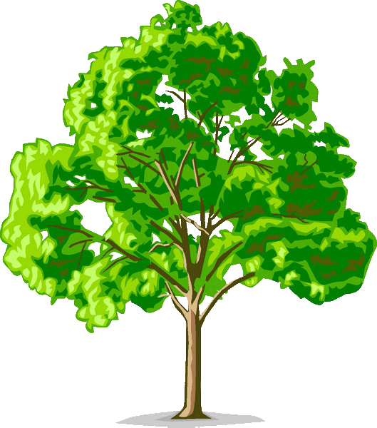
Измерение высоты предмета:
Вершина дерева видна из точки из точки С под углом β, а при приближении к дереву на расстояние а стала видна под углом α. Определите высоту дерева.
A
α
β
H
B
C
а

Slide 6
Измерение высоты предмета:
A
Дано:
BС = 10м;
ﮮHВA = 60⁰;
ﮮHСA = 25⁰.
Найти:
AH
Решение:
?
α
β
H
B
а
C

Slide 7
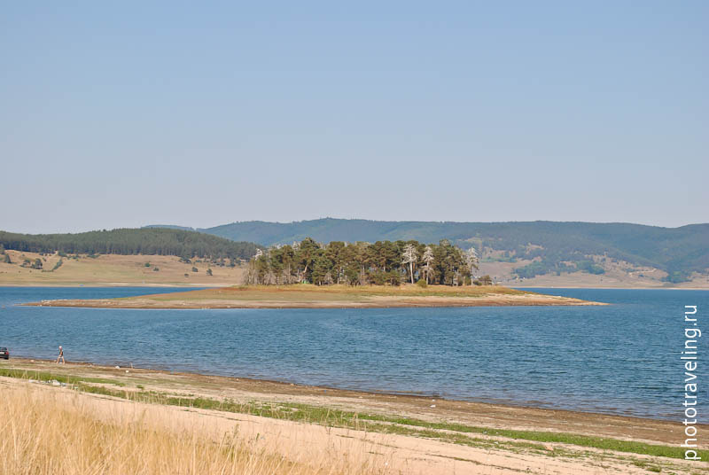
Измерение расстояния до недоступной точки:
Бродя по берегу озера, вы заметили на ней островок С и желаете определить его расстояние от точки A на берегу. Как вычислить расстояние до острова?
С
?
А
B
α
β

Slide 8
Измерение расстояния до недоступной точки:
Дано:
AB = 50м;
ﮮA =55⁰;
ﮮB = 30⁰.
Найти:
AС
Решение:
С
?
α
А
β
с
B

Slide 9
СПАСИБО
ЗА УРОК!!!

